Slide 1
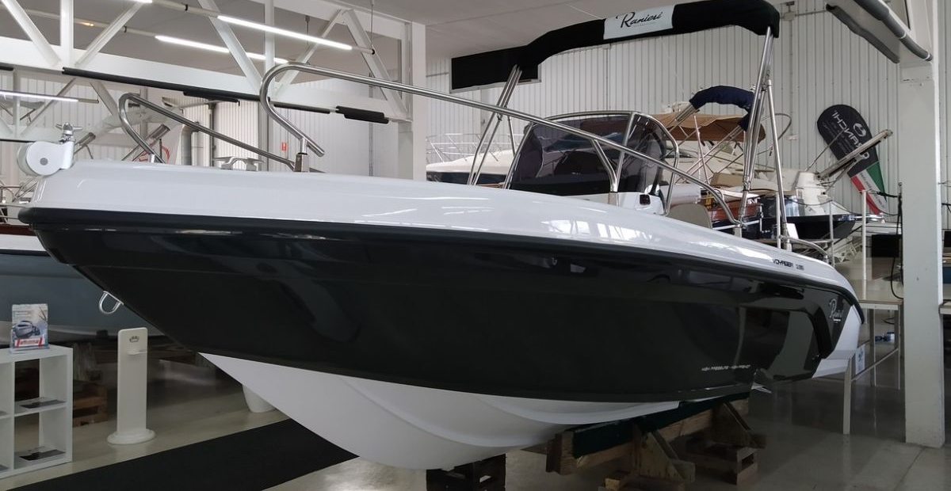
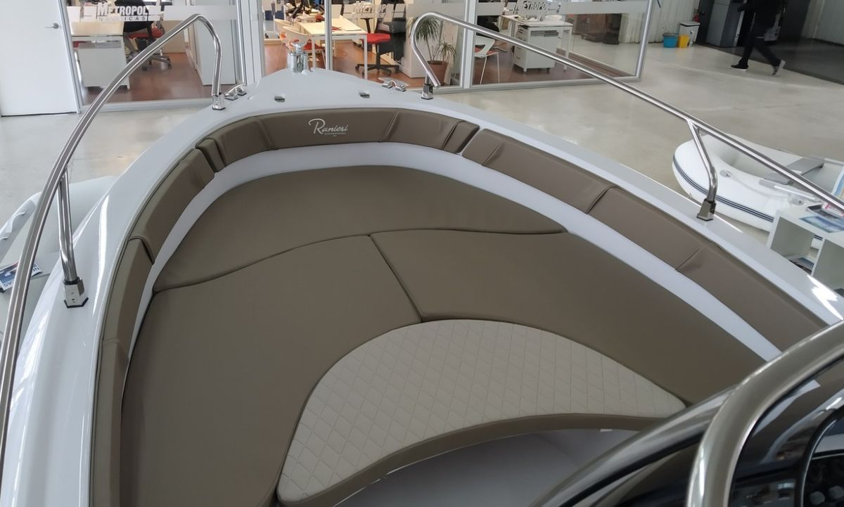
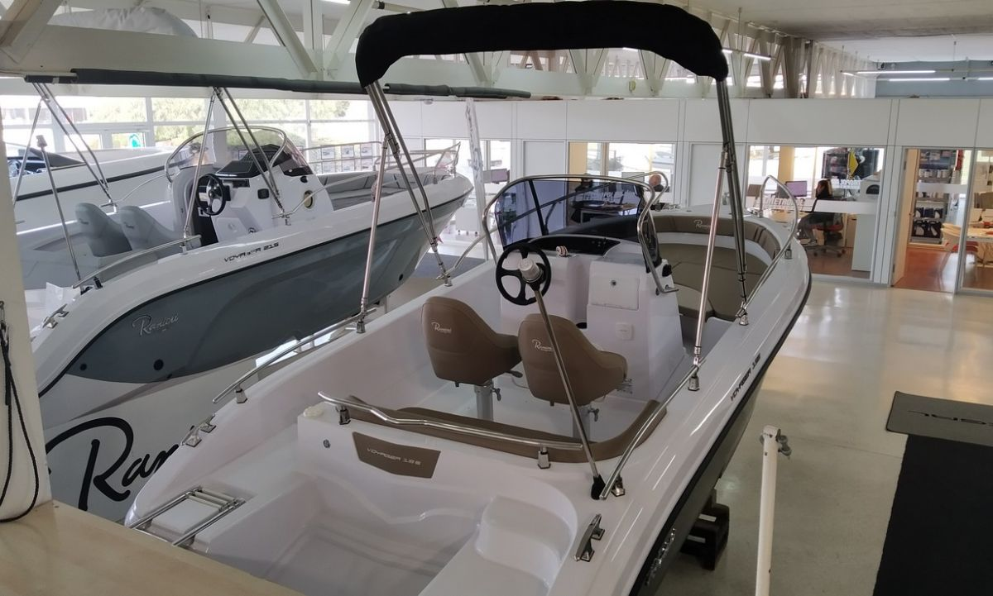
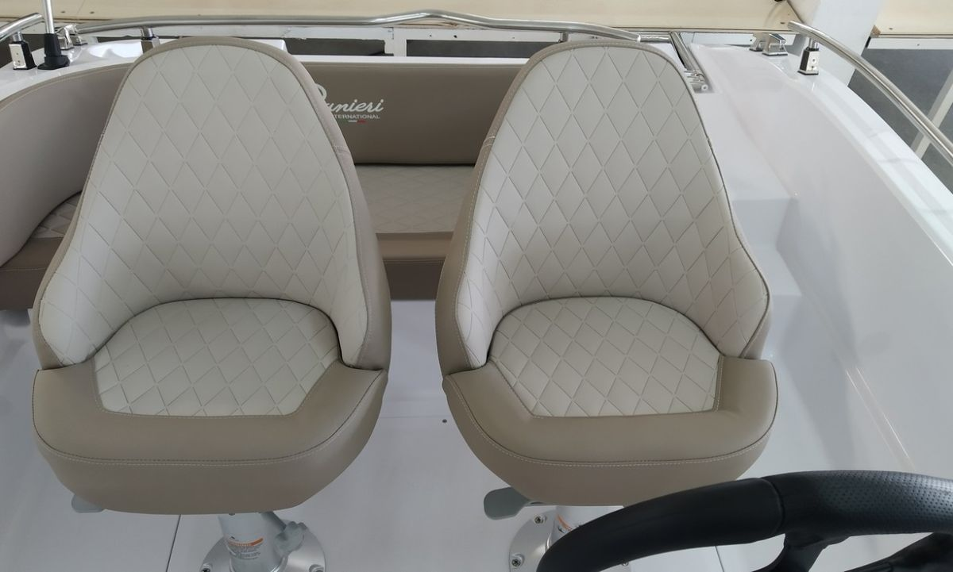
BARCO NUEVO
RANIERI VOYAGUER 19
AÑO : NUEVO
ESLORA TOTAL :5,65 M
MANGA: 2,14 M
PERSONAS A BORDO: 7
MOTOR : 1 X HONDA 115 CV
66.767 €
PROMOCION 45.617 €
Iva incluido
BARCO EN PROMOCION ENTREGA INMEDIATA
2 Sillones confort - Color lateral casco negro - Ducha con depósito de agua - Roldana de proa - Depósito de carburante - Tapicería Luxury - Toldo parasol - Dirección hidráulica - Transporte astillero a Costa Brava.
www.mbpyachts.com 00 34 616 732 880

